Slide 1
ÚVOD DO PSYCHOLOGIE

Slide 2
VYMEZENÍ POJMU „PSYCHOLOGIE“
Pojem „psychologie“ vychází z řeckého slova - psyché a logos = věda o duši. Duše představuje oživující princip těla, to znamená vitální sílu. Je naprosto nezávislá a nemateriální substance. Duše - duševno – psychika fungují prostřednictvím centrální nervové soustavy (CNS), zejména mozku. Doslovné přetlumočení slova psychologie znamená nauku o duši.

Slide 3
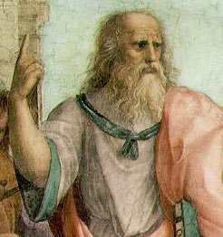
Platón – Svou duší má vztah člověk k idejím jako je krása, pravda, zbožnost, láska apod. Tyto ideje jsou věčné a svým vztahem k nim, skrze svou duši, má člověk na věčném životě účast.

Slide 4
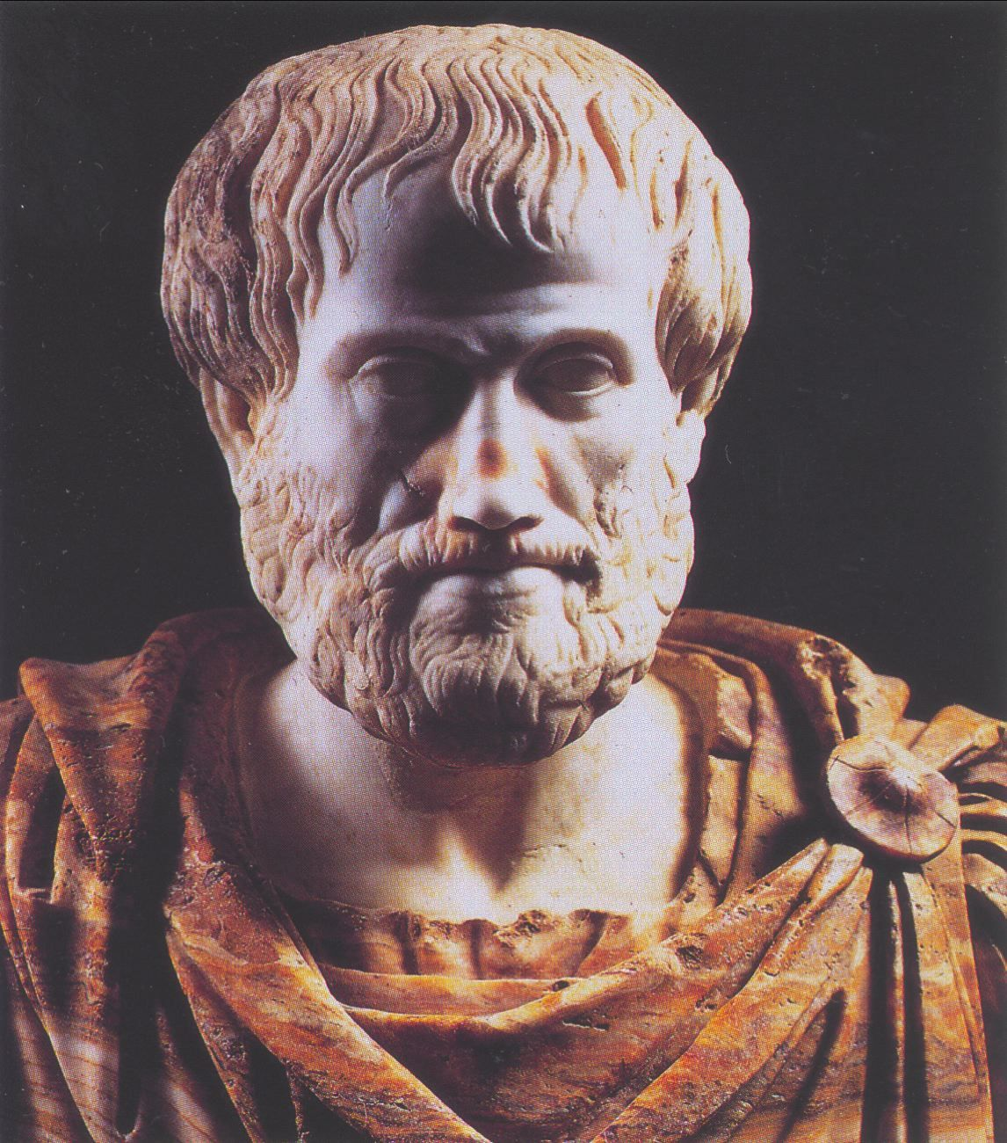
Aristoteles napsal spis „O duši,“ považoval duši za univerzální oživující základ všech bytostí. Je činitelem rozumového poznání, kterým dospíváme k pravdě a usilujeme o dobré spravedlivé skutky. Na rozdíl od Platóna je názoru, že duše není schopna existovat mimo tělo a ani po tom netouží.

Slide 5
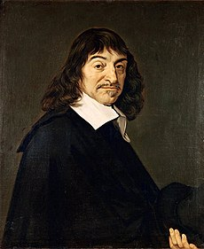
René Descartes - zkušenosti s jevy životních okolností (vůně květu, tvar stromu, apod.). Duše je dějištěm kritického, pochybujícího a zkoumajícího myšlení. Tímto směrem se ubírá i slavný Descartův výrok „Myslím, tedy jsem.“

Slide 6
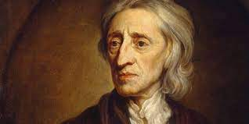
John Lock představitel anglického empirizmu rozhodně existenci vrozených idejí popíral. Tvrdil, že: „Na svět přicházíme s myslí prázdnou jako list čistého papíru, a teprve naší zkušeností se mysl naplňuje.“

Slide 7
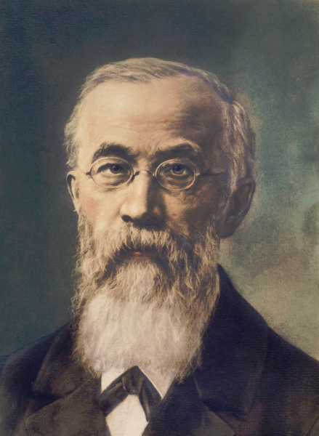
VÝVOJ PSYCHOLOGIE JAKO VĚDY
Wilhelm Wundt (1832-1920).
Wundt považoval za předmět studia
psychologie bezprostřední zkušenost
– vědomí, které může být analyzováno
na psychické elementy, ke kterým patří
počitky, pocity a volní akty.

Slide 8
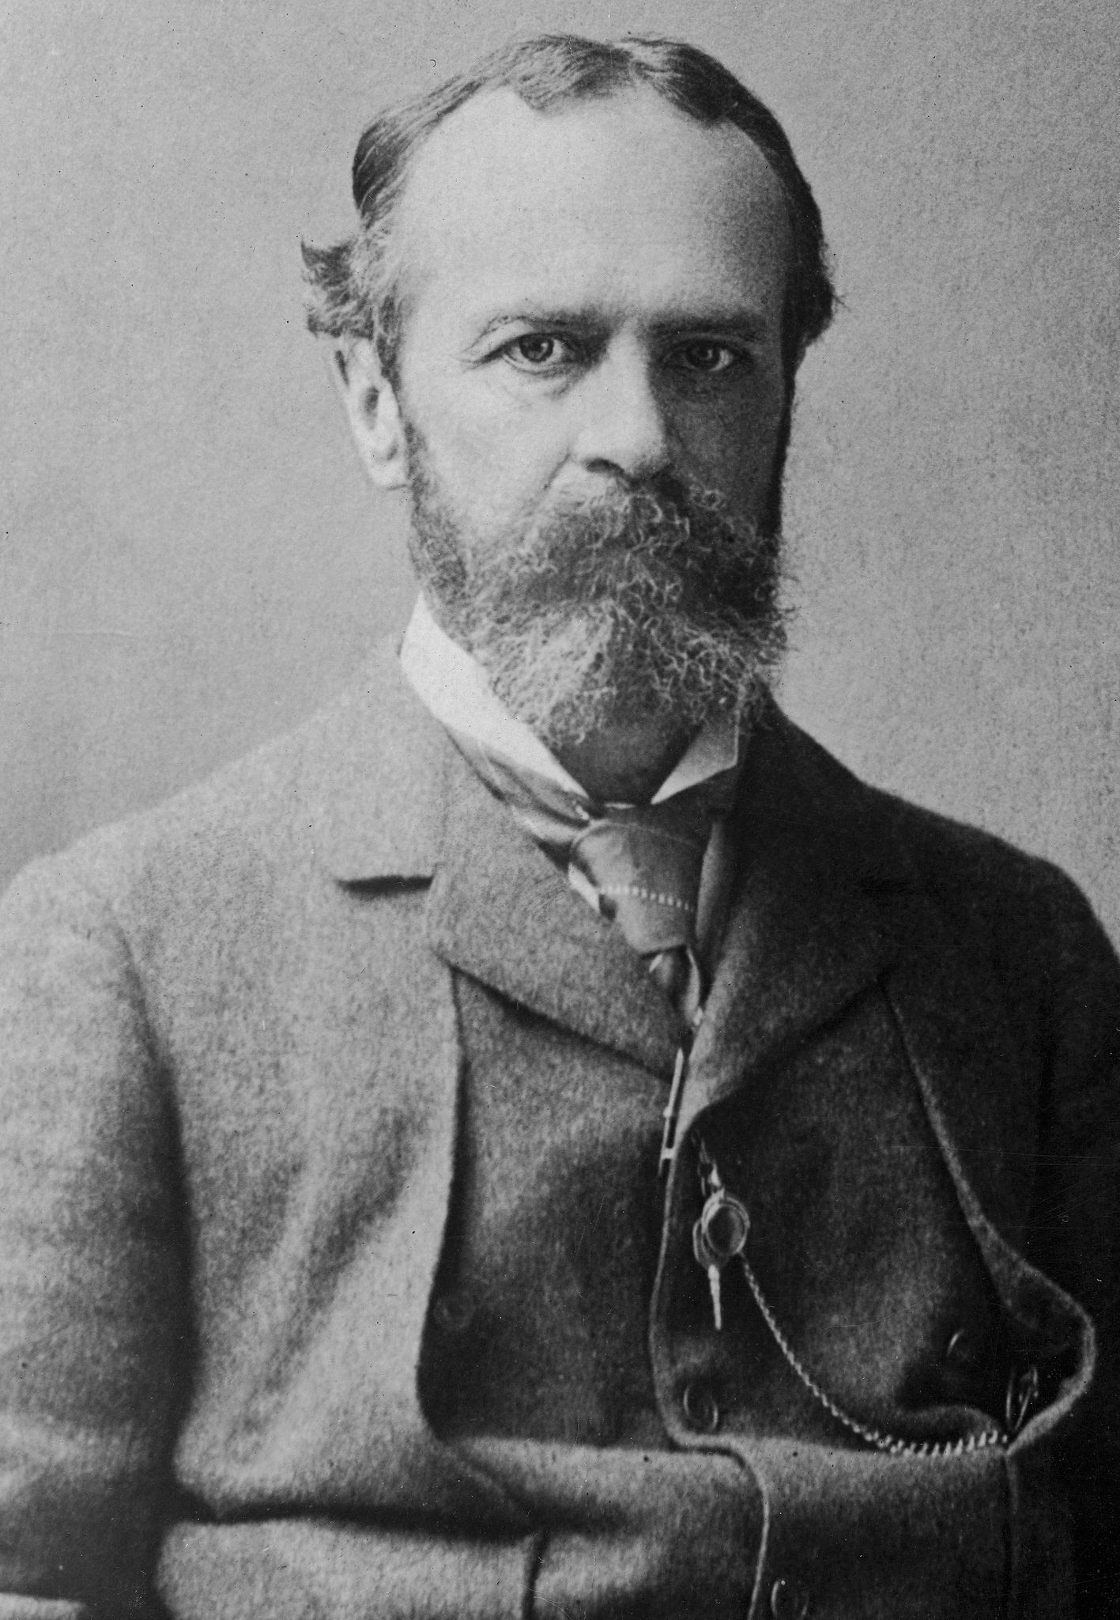
Wiliam James (1842-1910).
V roce 1890 vydává své velké dílo
„Principy psychologie“.
Dílo zahrnuje nejen jednoduché
psychologické jevy, ale také komplexní
zkušenosti člověka (náboženské, umělecké).

Slide 9
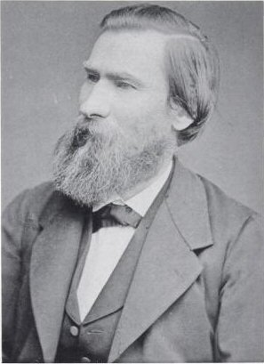
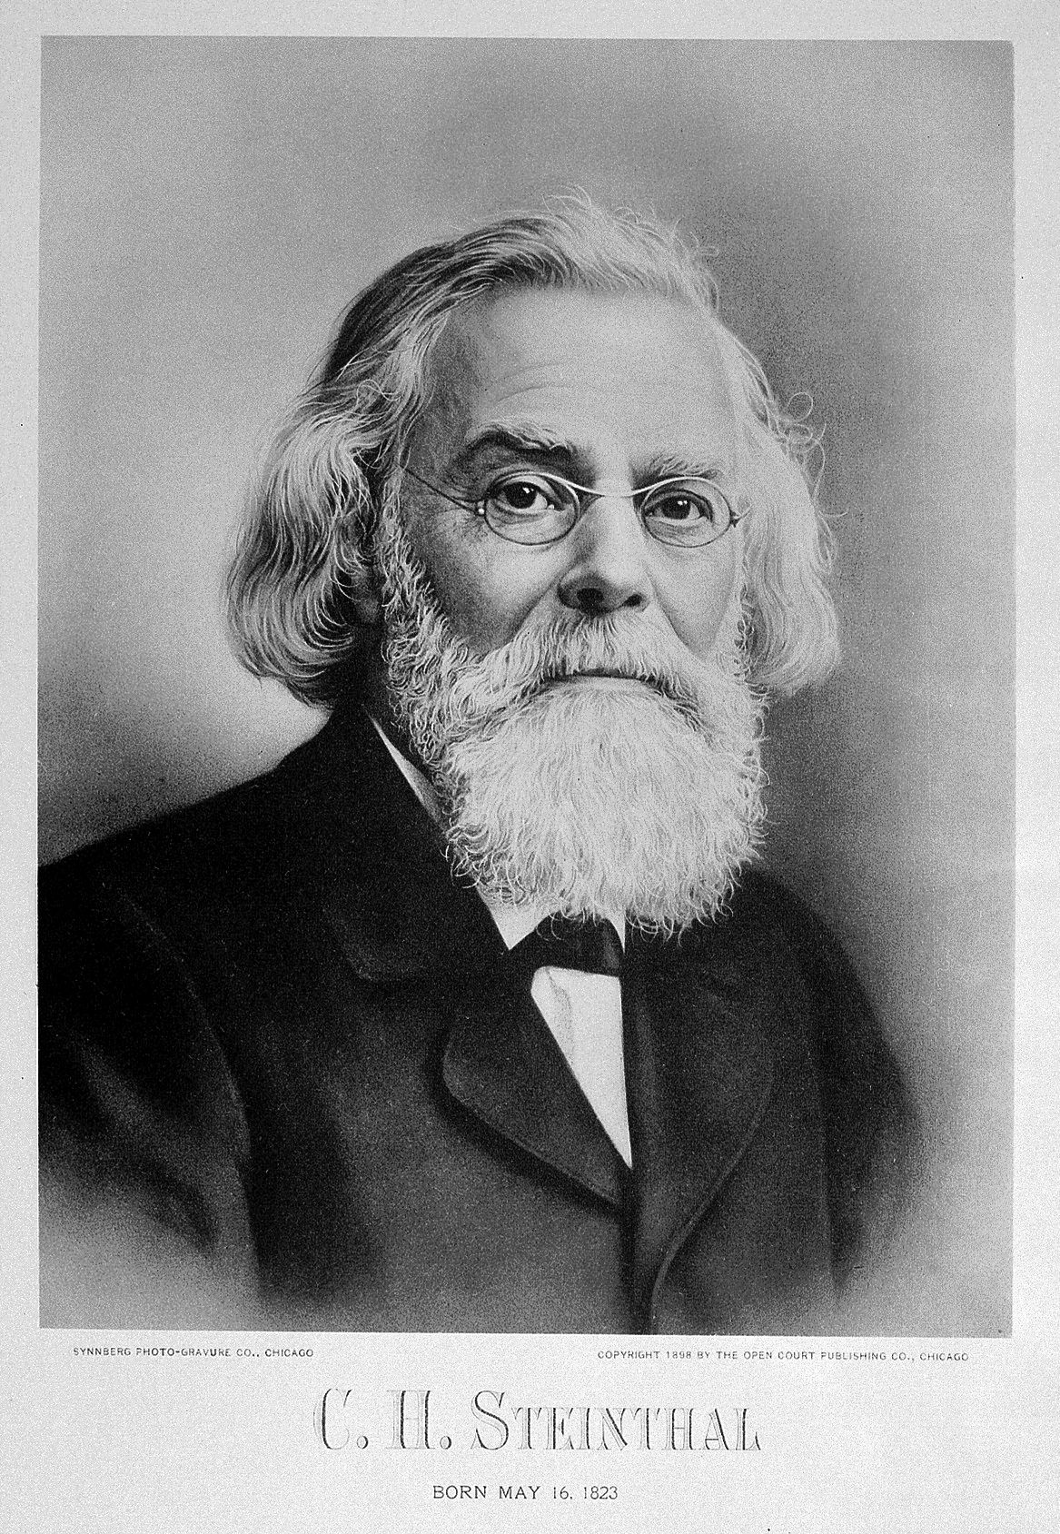
PSYCHOLOGIE NÁRODŮ A PSYCHOLOGIE DAVU
M. Lazarus a H. Steinhal v roce 1860

Slide 10
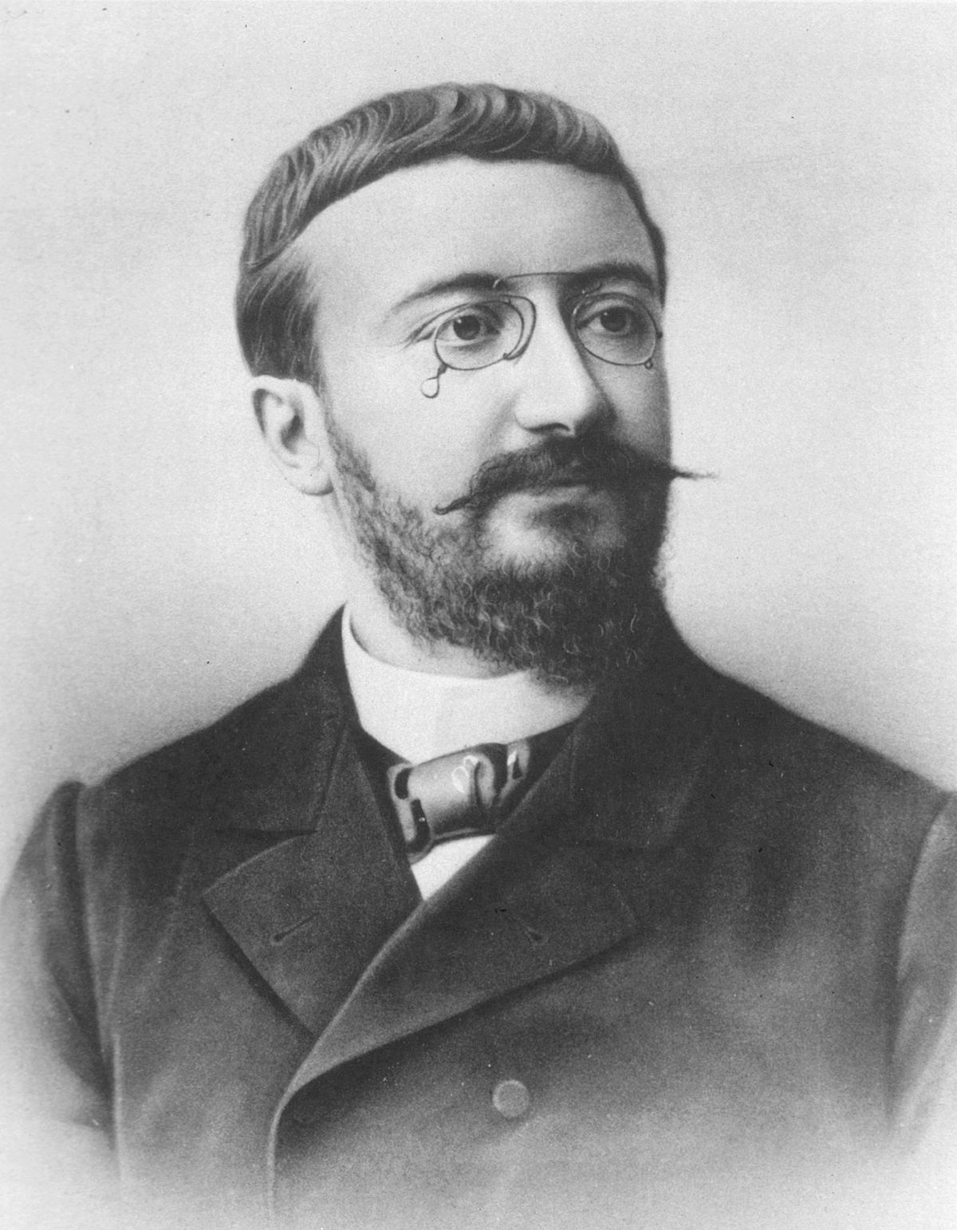
TESTOVÁNÍ INTELIGENCE
Počátky jsou úzce spjaty s Alfrédem Binetem (1857-1911) a jeho spolupracovníkem T. Simonem. Na popud „Svobodné společnosti pro psychologický výzkum dítěte“ na francouzském Ministerstvu pro veřejné vyučování měli vytvořit zkoušku, která by pomohla vyřešit problém dětí, nezvládající běžné školní požadavky.

Slide 11
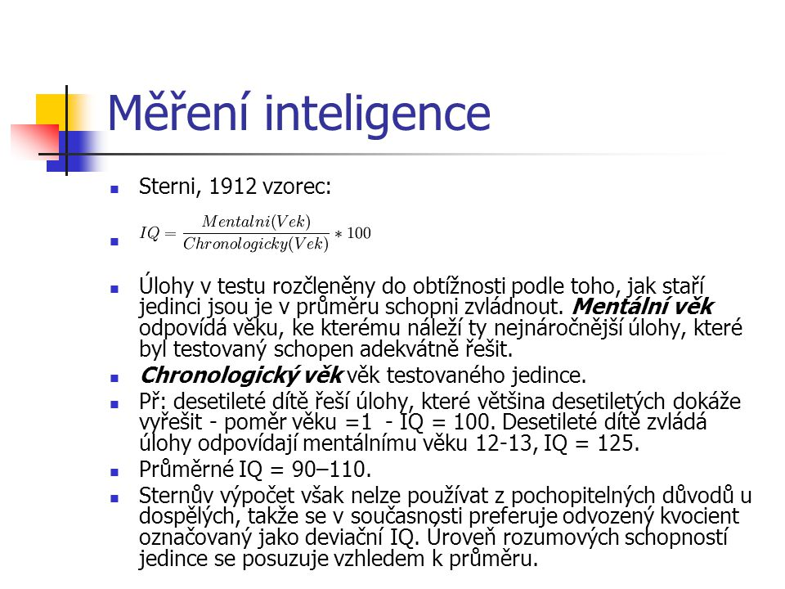

Slide 12
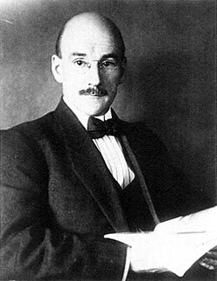
Známý protagonista a psycholog
H. H. Godard rozvinul kampaň testování inteligence ve veřejných školách s cílem, vyčlenit zaostávající děti do speciálních tříd a zvýšit tak efektivitu výuky.

Slide 13
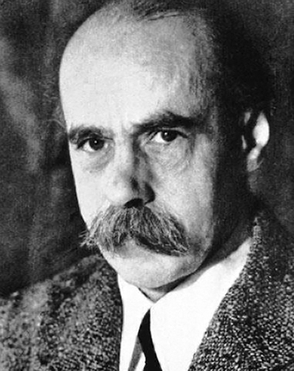
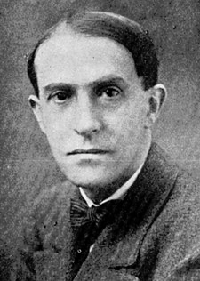
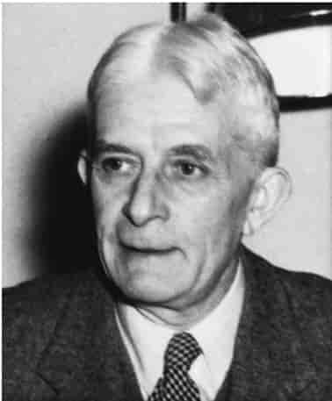
GESTALTPSYCHOLOGIE (TVAROVÁ PSYCHOLOGIE)
K zakladatelům a hlavním představitelům patřili zejména německý psycholog Max Wertheimer (1880-1943), Kurt Kofka (1886-1941) a Wolfgang Köhler (1887-1970)

Slide 14
Výchozí myšlenkou tvarové psychologie je předpoklad, že psychické celky nejsou vytvářeny spojováním jednotlivých prvků, ale že jde o celky strukturně uspořádané od samého počátku (Gestalt). Obecně lze konstatovat, že tvarová psychologie prosazuje zásadu tzv. celostnosti.

Slide 15
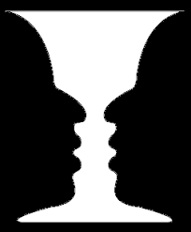

Slide 16
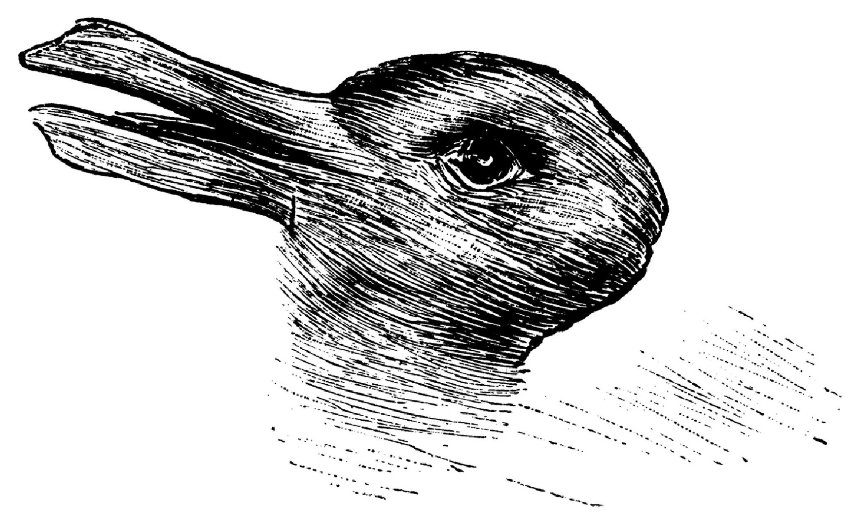

Slide 17
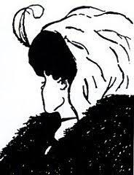

Slide 18
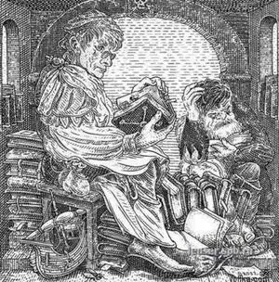

Slide 19
PSYCHOANALÝZA
Počátkem 20. století vzniká na rozhraní psychologie a lékařství trend, který výrazně ovlivnil obecné představy o psychologii a pojetí člověka vůbec. Jeho vznik byl podmíněn:
Odhalováním tzv. psychogeneze některých psychických onemocnění, např. hysterie, které jsou provázeny i výraznými tělesnými příznaky (nespavostí, nechutenstvím, poruchou hybnosti, potížemi v oblasti sexuality, poruchou řeči apod.)
Usuzování, že psychogenní poruchy je třeba léčit psychoterapií a ne somatoterapií (léčení tělesných orgánů). Psychoterapie pomáhá pacientovi vnitřně zpracovat a pochopit událost, která na něj dolehla a se kterou se nedokáže smířit.

Slide 20
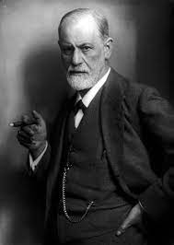
Významným představitelem psychoterapie je
Sigmund Freud (1856-1939), který je spojován
především s psychoanalýzou.
V roce 1899 vydává „Výklad snů“, prezentující
jednu z klíčových oblastí nevědomí.

Slide 21
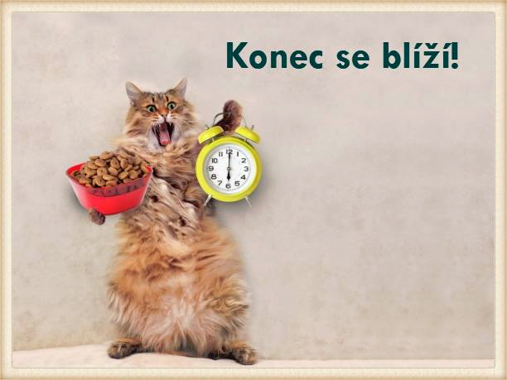
KONEC PREZENTACE

